Slide 1
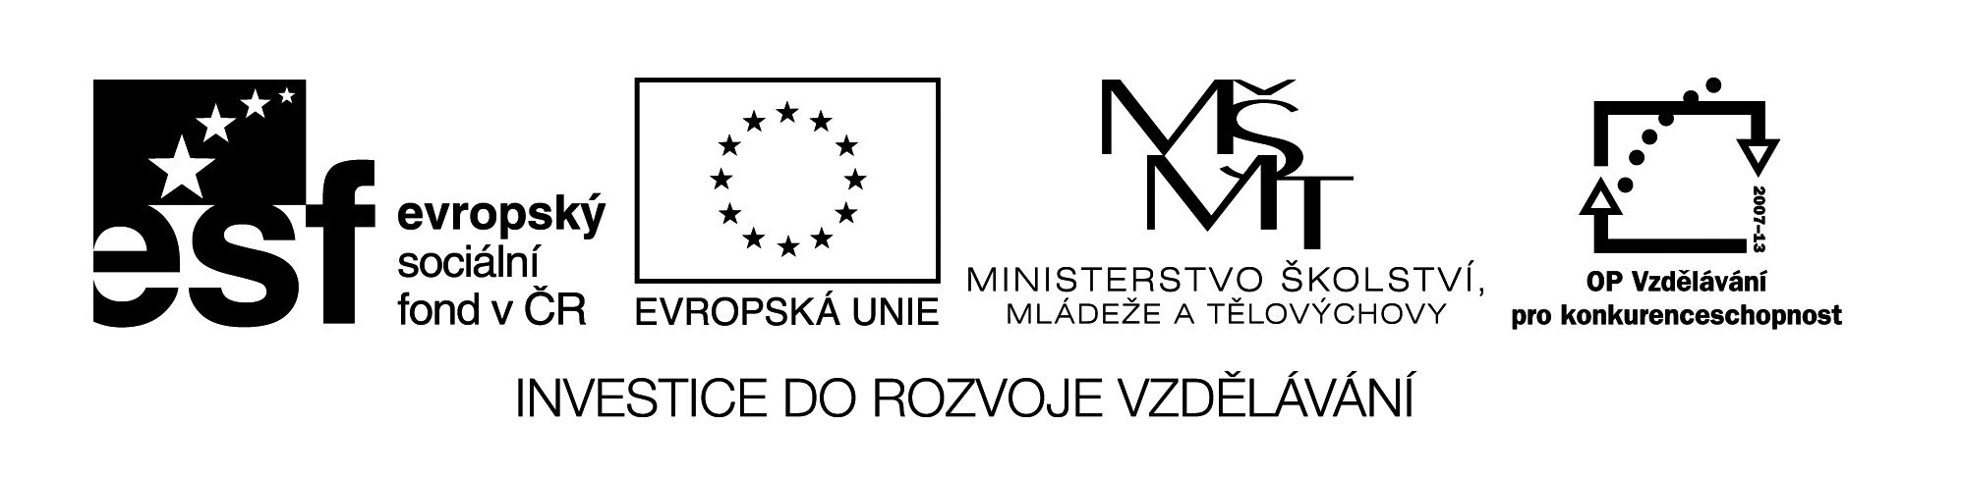
ŠKOLA: Gymnázium, Tanvald, Školní 305, příspěvková organizace
ČÍSLO PROJEKTU: CZ.1.07/1.5.00/34.0434
NÁZEV PROJEKTU: Šablony – Gymnázium Tanvald
ČÍSLO ŠABLONY: III/2 Inovace a zkvalitnění výuky prostřednictvím ICT
AUTOR: Jan KOHOUTEK
TEMATICKÁ OBLAST: Socioekonomická a regionální geografie
NÁZEV DUMu: Maďarsko
POŘADOVÉ ČÍSLO DUMu: 14
KÓD DUMu: JK_REG_GEO_14
DATUM TVORBY: 22.9.2012
ANOTACE (ROČNÍK): 3. ročník – DUM – se věnuje Maďarsku, konkrétně jeho politickému systému, přírodním podmínkám, obyvatelstvu, historii a hospodářství
METODICKÝ POKYN: Tematický školní atlas Dnešní svět
Školní atlas světa

Slide 2
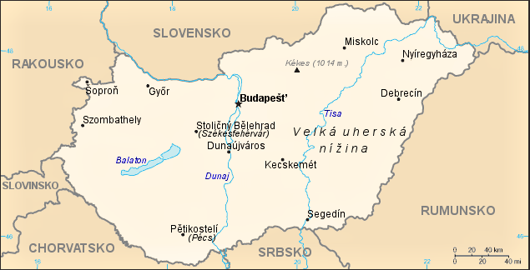
Zakresli pojmy:
Sousedící státy
Budapešť, Györ, Šoproň, Pécs, Segedín, Kecskemét, Debrecín, Miskolc, Nyíregyháza, Székesfehervár, Balaton, Dunaj, Tisa, Kékes

Slide 3
Témata k samostatným vstupům:
1. Maďarština – původ, Malý Maďarsko-český slovníček ☺
2. Historie Maďarska před rokem 1918
3. Historie Maďarska po roce 1918
4. Reliéf
5. Balaton
6. Obyvatelstvo
7. Parlament Budapešť
8. NP Hortobágy
9. Fertő-Hanság – Neziderské jezero
10. Pokrmy
11. Kultura, tradice, zvyky

Slide 4
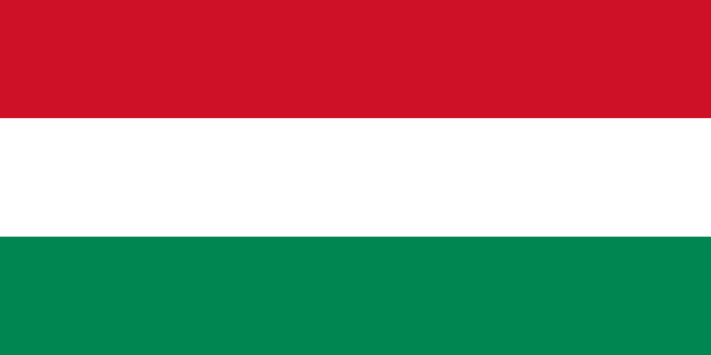

Maďarsko
oficiálně Maďarská republika (maďarsky Magyar Köztársaság)
je vnitrozemský stát ležící ve střední Evropě
Maďarsko hraničí s Rakouskem (366 km) a Slovinskem (102 km) na západě, s Chorvatskem(329 km) a Srbskem (151 km) na jihu, s Rumunskem (443 km) a Ukrajinou (103 km) na východě a se Slovenskem (677 km) na severu
Maďarsko je členem NATO,EU, Schengenského prostoru a Visegrádské skupiny

Slide 5
Maďarsko - historie
Maďarsko získalo svou tvář vlivem jižních kultur, ale i z poznatků z cesty do Evropy a původního domova Maďarů na Uralu
Asi nejtypičtějším znakem jejich nemístního původu je jazyk
Maďarština, která je z ugrofinské jazykové skupiny, je podobná několika jazykům, kterými se ještě dnes mluví zejména na severu Evropy
Nejpodobnější jazyky jsou v dnes ruském Chantymansijském autonomním okruhu
Maďaři přišli do Evropy koncem 9. století

Slide 6
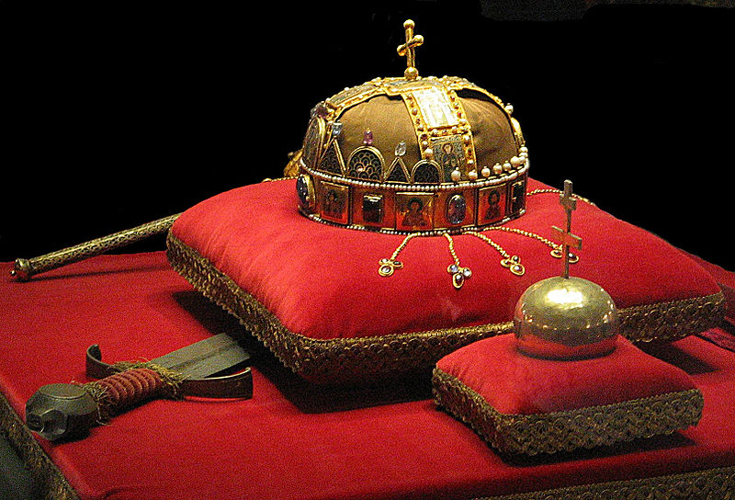
Maďarsko - historie
Dnešní Maďarsko je pouze část historického Uherska
Velká část Uherského království totiž byla po první světové válce kvůli smlouvě v Trianonu připojena k sousedním státům, většinou zcela nově vzniklým
Severní část byla připojena k Československu, východní Sedmihradsko k Rumunsku, jižní část ke Království Srbů, Chorvatů a Slovinců Západní Burgenland byl připojen k Rakousku
Uherská koruna

Slide 7
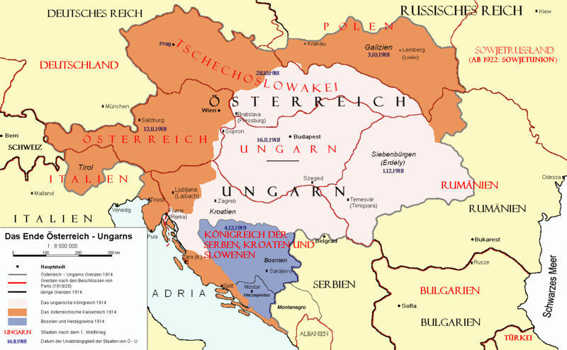
Rozdělení Rakouska-Uherska potvrzené v Trianonské smlouvě

Slide 8
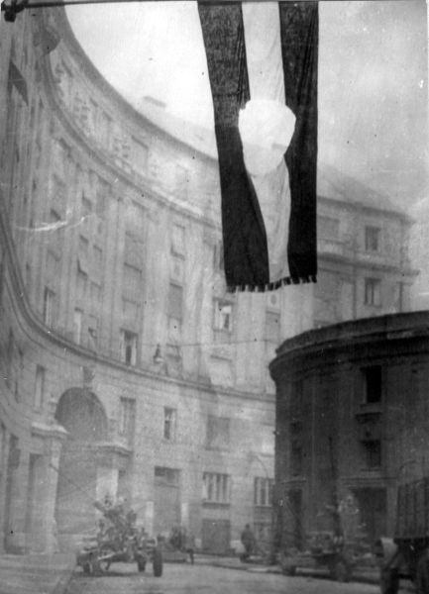
Maďarsko - historie
Za druhé světové války se Maďarské království pod vedením regenta Miklóse Horthyho orientovalo na stranu Německa
Po druhé světové válce se Maďarsko stalo jednou ze zemí komunistického bloku
V polovině padesátých let v Maďarsku sílilo protikomunistické cítění, které vyvrcholilo povstáním na podzim roku 1956
Davy lidí se zvětšovaly a protesty byly čím dál větší. Po bitvě, která proběhla u Maďarského rádia mezi demonstrujícími a policií, se zdálo, že komunisté odstoupí, ale povolali na demonstrující Maďary vojska Sovětského svazu
Revoluční maďarská vlajka

Slide 9
Maďarsko - historie
Nakonec maďarská vláda opět vstoupila do sféry tzv. východního bloku
Sen o neutrálním demokratickém Maďarsku se tedy rozplynul a sovětská armáda zůstala na území Maďarska až do roku 1991, stejně jako v ČSSR po roce 1968
Nový režim zejména od 60. let však zachoval jisté liberální prvky především v ekonomické oblasti („gulášový socialismus“) a tak se v 80. letech Maďarsko mohlo vydat cestou pozvolných reforem a předání moci demokratické opozici

Slide 10
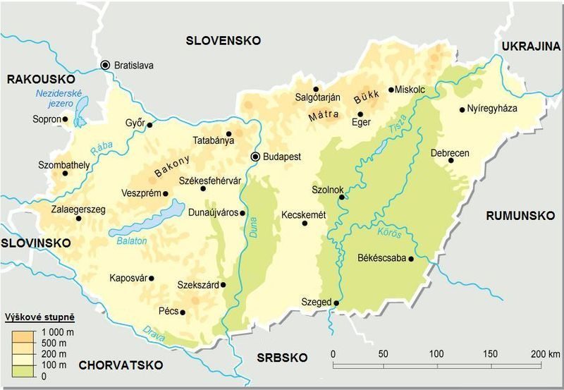
Reliéf

Slide 11
Maďarsko - geografie
Maďarsko je převážně rovinatá země, hlavně díky jeho poloze na Panonské pánvi
Pouze na severu okolo města Miskolc se rozkládá menší pohoří, které je součástí Karpat
Největším vrcholem Maďarska je Kékes, který se nachází v pohoří Mátra
Na jihu Maďarska se rozkládá Velká uherská nížina (Alföld), která zasahuje až do sousedního Rumunska a do Srbska

Slide 12
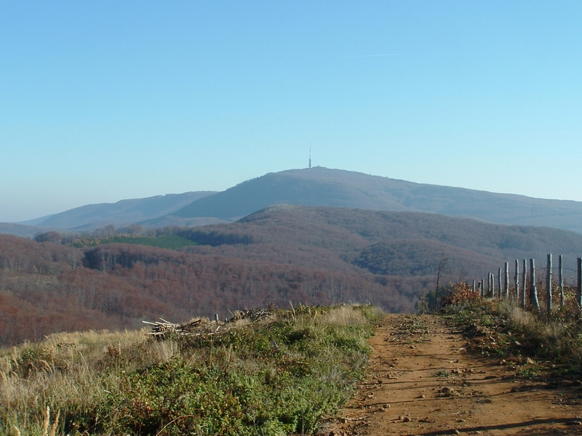
Kékes (1 014 m)

Slide 13
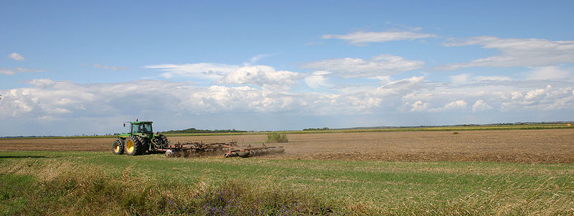
Typická rovina jižního Maďarska

Slide 14
Maďarsko - geografie
Rovinatá krajina Velké uherské nížiny je z velké části přeměněna na zemědělskou, zachovaly se ale zbytky původní maďarské středoevropské stepi, označované jako puszta
Tato krajina je ochraňována např. jako národní park Hortobágy
Na jihozápadě Maďarska najdeme několik menších pohoří, zvláště v okolí největšího jezera Maďarska, Balaton
Nejvýznamnějším pohořím z téhle oblasti je Bakoňský les, který je severně od Balatonu
Asi 89 % území nepřesahuje nadmořskou výšku do 200 m, nad 400 m n. m. leží jen asi 2 %

Slide 15
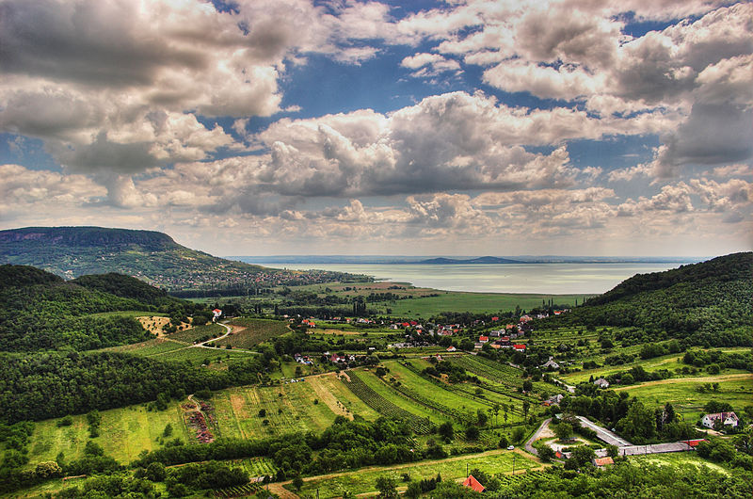
Balaton Hungary Landscape

Slide 16
Maďarsko - vodstvo
Nejdůležitější řekou maďarského vodního systému je bezpochybně Dunaj (Duna), do které se vlévá většina řek pramenících na území Maďarska
Dunaj protéká severním Maďarskem a tvoří z části hranici se Slovenskem
U města Visegrád ovšem otáčí svůj směr k jihu a protéká středem Maďarska, přes Srbsko až do Rumunska
Na Dunaji leží město Budapešť, ale i několik dalších měst, například Esztergom, Komárom
Další důležitou řekou je Tisa (Tisza), protékající východním Maďarskem

Slide 17
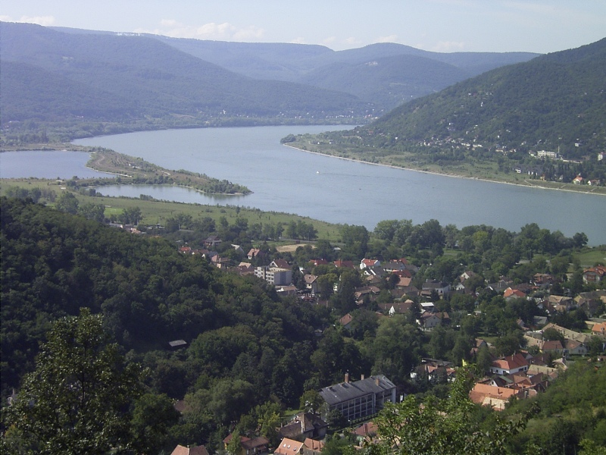
Dunaj u Visegrádu

Slide 18
Maďarsko - podnebí
Maďarské podnebí je kontinentální s chladnými zimami a horkými léty
Průměrná roční teplota se pohybuje kolem 10 °C, v létě 27 až 35 °C, v zimě přibližně 0 až -15 °C
Ve výjimečných případech se vyskytují i extrémy o teplotě od 42 °C v létě do -29 °C v zimě
Průměrné roční množství srážek je asi 600 mm.
Rozložení deště nad Maďarskem je většinou nepředvídatelné
Západní části Maďarska se obvykle dostává více srážek ročně než východní části, kde se často vyskytují velice suchá léta

Slide 19
Maďarsko - obyvatelstvo
Maďaři přišli na území dnešního Maďarska koncem 9. století
Bylo jich kolem 250 000 - 500 000
Před jejich příchodem byla země obývána Slovany
V roce 1910 mělo Uhersko 18 240 000 obyvatel, z toho 54 % Maďarů
Rozpadem Uherska po první světové válce se národnostní pestrost uskromnila
Početná židovská komunita z Maďarska odešla během druhé světové války a těsně po ní

Slide 20
Maďarsko - obyvatelstvo
Maďarsko zaznamenává už od roku 1981 trvalý úbytek obyvatelstva (z 10 707 000 v roce 1980 na 9 960 000 v listopadu roku 2011, což je pokles o 7%), který je způsoben hlavně výrazným poklesem porodnosti
Dodnes žije velká maďarská komunita hlavně v Sedmihradsku (kolem 1,5 milionu), na jižním Slovensku (500 tisíc Maďarů), ale i ve Vojvodině, v Zámuří (dnešní Slovinsko) nebo na Podkarpatské Rusi
Maďarská komunita je zejména v Rumunsku a na Slovensku velice kontroverzní politické téma

Slide 21
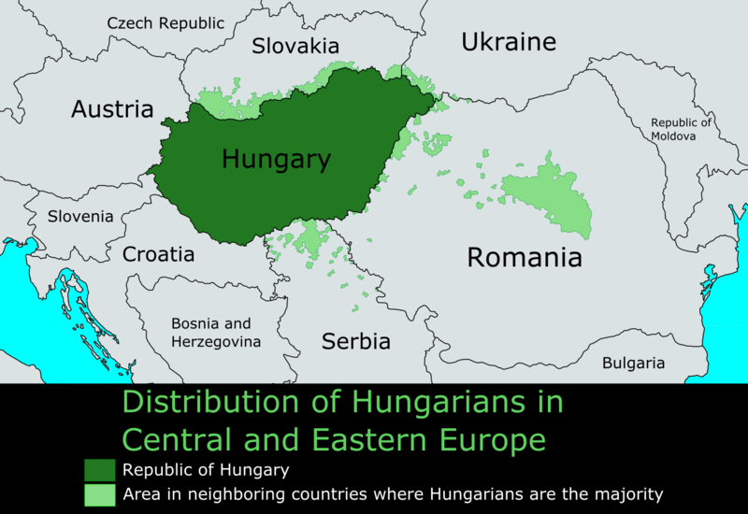

Slide 22
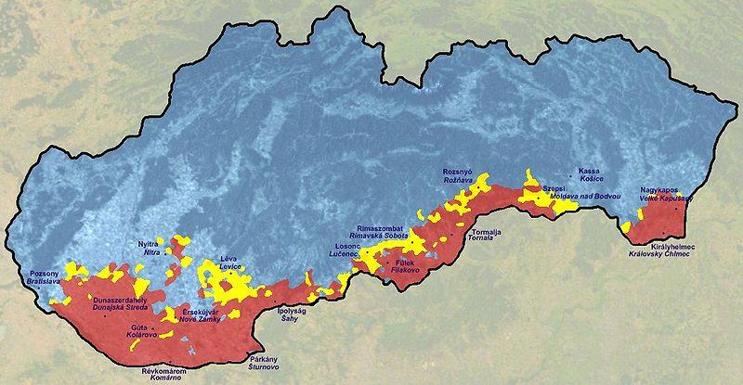
Procentuální zastoupení maďarské populace v jednotlivých částech Slovenska
50-100% 10-50% 0-10%
Hungarians in Slovakia

Slide 23
Maďarsko - obyvatelstvo
Avšak i přesto je v parlamentu těchto zemí obsažena i strana zaměřující se na maďarské obyvatelstvo (rumunská UDMR a slovenská Strana maďarskej koalície)
Proti nim jsou většinou tamější nacionálně zaměřené strany (v Rumunsku Strana velkého Rumunska nebo na Slovensku Slovenská národná strana známá hlavně svým předsedou Jánem Slotou

Slide 24
Maďarsko – obyvatelstvo,jazyk
Oficiálním jazykem Maďarska je maďarština
Jedná se o jazyk ugrofinské větve - příbuzný například s finštinou nebo estonštinou
Maďarštinu považuje za svůj mateřský jazyk přibližně 95 % obyvatel republiky
Dále v Maďarsku žijí Romové
Reálný počet Romů v Maďarsku je sporná otázka
V roce 2001 při sčítání lidu se k Romům hlásilo jen 190 000 lidí, ale sociologické odhady dávají mnohem vyšší čísla (5-10 procent veškerého obyvatelstva)
Odhady založené na aktuálních demografických trendech prohlašují, že v roce 2050, 15-20 procent populace (1,2 miliónu) budou Romové

Slide 25
Maďarsko - náboženství
Obyvatelstvo Uherska bylo křesťanské až do 16. století
Když se Uhersko dostalo do osmanské nadvlády, začaly se ve městech stavět mešity
V Maďarsku je nejvíce katolíků
Židé tvoří přibližně 1 % populace, okrajově (0,6 %) je zastoupen islám
25 % populace jsou ateisté
Na jihu a východě země žije početná komunita obyvatel pravoslavného vyznání - jde zejména o Rumuny, Rusíny a Srby

Slide 26
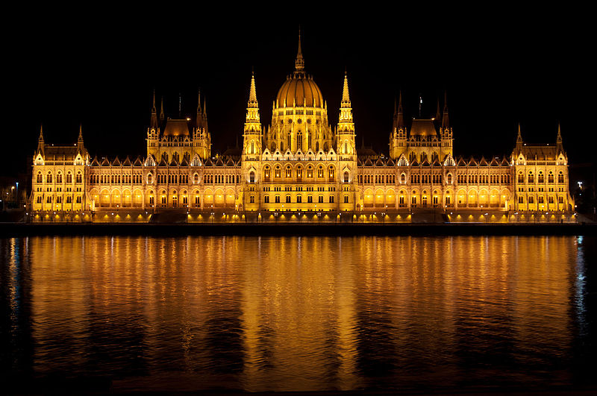
Parlament

Slide 27
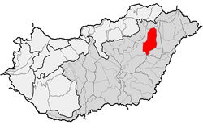
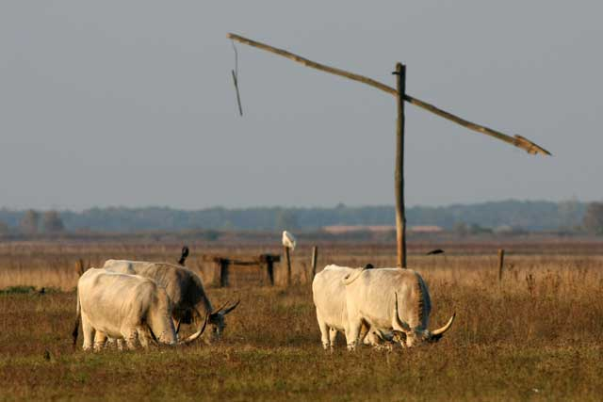
NP Hortobágy

Slide 28
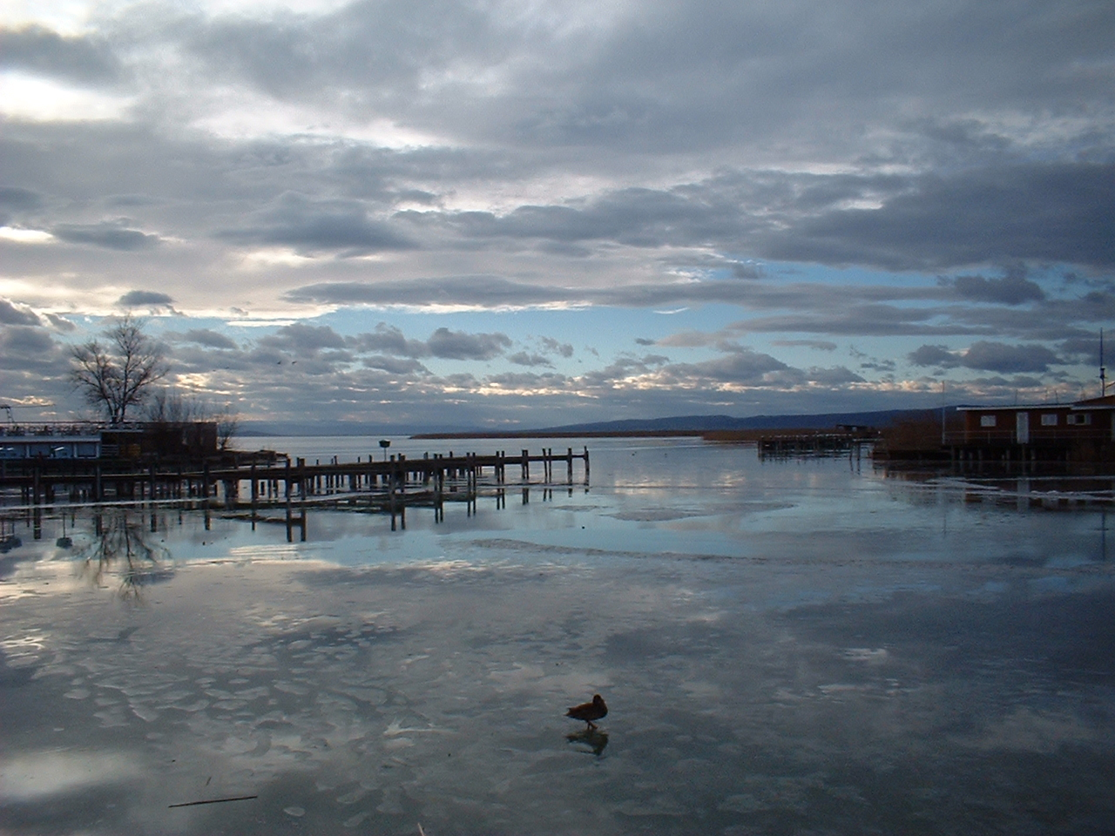
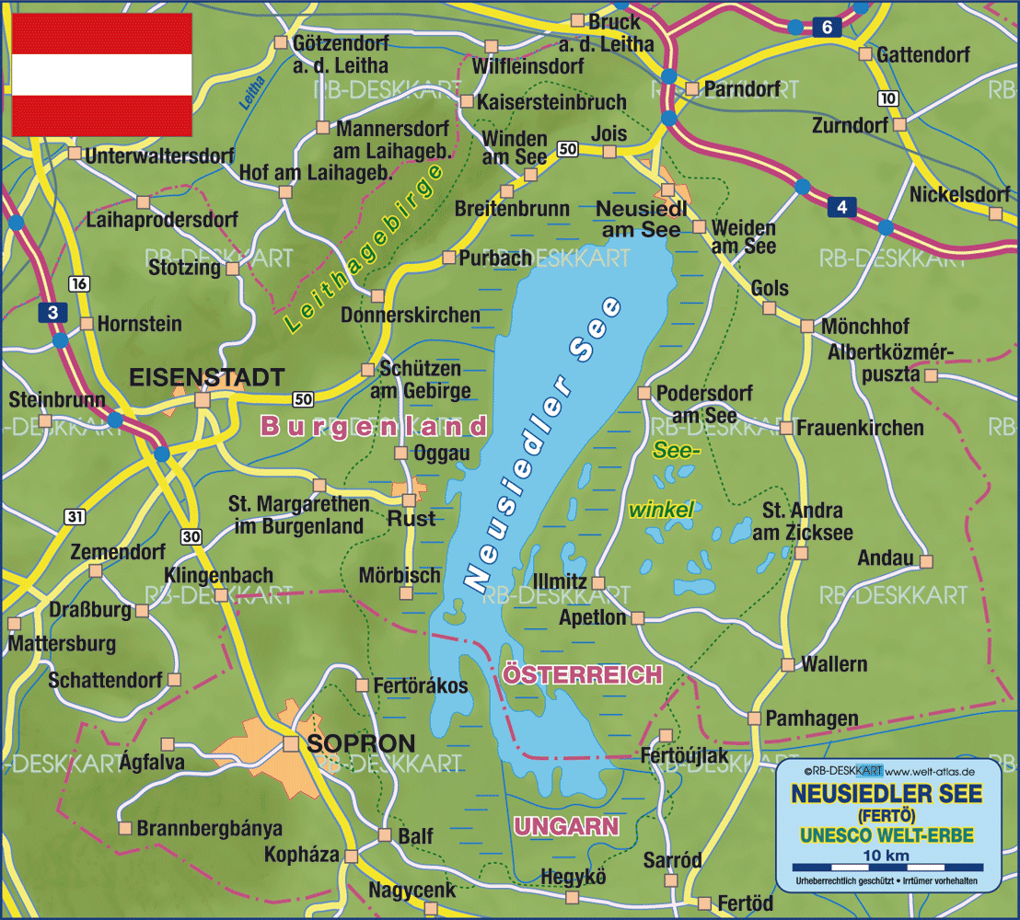
Fertő-Hanság - Neziderské jezero

Slide 29
Maďarsko - hospodářství
Obdělávaná půda tvoří 54%
Zejména rostlinná výroba – obilniny (pšenice, kukuřice, cukrová řepa, tabák, zelenina, ovoce, vinná réva (Tokaj)
Těžební průmysl – bauxit, hnědé uhlí, ropa
Hutnictví hliníku, strojírenství (autobusy)
Chemický průmysl – hnojiva
Farmaceutický průmysl – léky – velký producent
Potravinářský průmysl – masné výrobky, paprika

Slide 30
Maďarsko – turistický ruch
Maďarsko bylo v roce 1998 se 14,6 miliony turistů čtrnáctou nejnavštěvovanější zemí světa
Turisté mají z velké části zamířeno k Balatonu a do hlavního města Budapešti
Budapešť je považován za jedno z největších lázeňských měst na světě
Lázeňství má v Maďarsku bohatou historii
Všudypřítomné termální prameny jsou způsobeny zvláštním geologickým složením Karpatské kotliny, kde se nachází velice slabá zemská kůra

Slide 31
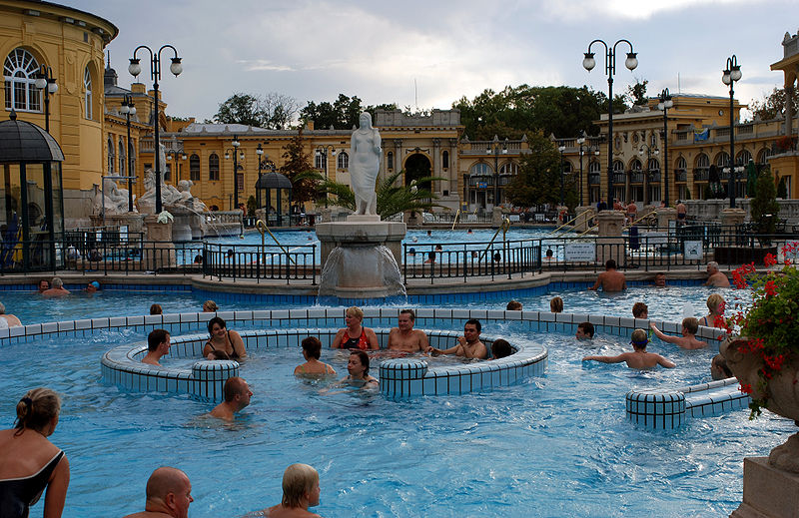
Széchenyi Gyógyfürdő je slavný lázeňský komplex v Budapešti

Slide 32
Použité zdroje a literatura
Literatura:
Kašparovský, K. (2008): Zeměpis II. v kostce. Praha: Fragment.
Tomeš, K. (2000): Zeměpis světa. Praha: Columbus.
Toušek, V. et al. (2008): Ekonomická a sociální geografie. Plzeň: Vydavatelství a nakladatelství Aleš Čeněk, s.r.o.
Internetové zdroje:
http://cs.wikipedia.org/wiki/Ma%C4%8Farsko
http://cs.wikipedia.org/wiki/Ma%C4%8Farsk%C3%A9_povst%C3%A1n%C3%AD
Http://cs.wikipedia.org/wiki/Ma%C4%8Fa%C5%99i
http://cs.wikipedia.org/wiki/D%C4%9Bjiny_Ma%C4%8Farska

Slide 33
Použité zdroje a literatura
Obrazové materiály:
THOMMY. wikipedia [online]. [cit.22.9.2012]. Dostupný na WWW: http://cs.wikipedia.org/wiki/Soubor:Coat_of_Arms_of_Hungary.svg
SCHOPENHAUER, Qorilla. wikipedia [online]. [cit. 22.9.2012]. Dostupný na WWW: http://cs.wikipedia.org/wiki/Soubor:Crown,_Sword_and_Globus_Cruciger_of_Hungary2.jpg
THE AMERICAN HUNGARIAN FEDERATION. wikipedia [online]. [cit. 22.9.2012]. Dostupný na WWW: http://cs.wikipedia.org/wiki/Soubor:Hole_in_flag_-_Budapest_1956.jpg
ALPHACENTAURI. wikipedia [online]. [cit. 22.9.2012]. Dostupný na WWW: http://cs.wikipedia.org/wiki/Soubor:%C3%96sterreich-Ungarns_Ende.png
HORVABE. wikipedia [online]. [cit. 22.9.2012]. Dostupný na WWW: http://cs.wikipedia.org/wiki/Soubor:Okt_13.jpg
LAJOS, Gabor. wikipedia [online]. [cit. 22.9.2012]. Dostupný na WWW: http://cs.wikipedia.org/wiki/Soubor:Alfold.JPG
TXD. wikipedia [online]. [cit. 22.9.2012]. Dostupný na WWW: http://cs.wikipedia.org/wiki/Soubor:Balaton_Hungary_Landscape.jpg
DENISOLIVER. wikipedia [online]. [cit22.9.2012.]. Dostupný na WWW: http://cs.wikipedia.org/wiki/Soubor:DonauknieVisegrad.jpg

Slide 34
Použité zdroje a literatura
SCOOTER20. wikipedia [online]. [cit. 22.9.2012]. Dostupný na WWW: http://cs.wikipedia.org/wiki/Soubor:MagyarsOutsideHungary.png
QORILLA. wikipedia [online]. [cit. 22.9.2012]. Dostupný na WWW: http://cs.wikipedia.org/wiki/Soubor:Hungarians_in_Slovakia_2.jpg
LISY. wikipedia [online]. [cit. 22.9.2012]. Dostupný na WWW: http://cs.wikipedia.org/wiki/Soubor:Parliament-Hungary.jpg
ME. wikipedia [online]. [cit. 22.9.2012]. Dostupný na WWW: http://cs.wikipedia.org/wiki/Soubor:Sz%C3%A9chenyi_Gy%C3%B3gyf%C3%BCrd%C5%91_thermal_spa_in_Budapest_011.JPG

